Slide 1
Escuela normal de educación preescolar Manifestaciones artísticas
Margaret Judith Martínez mata 1”A” #17
Expresión y apreciación artística: cantos, ritmos y juegos
Docente: María Elena Villareal Márquez

Slide 2
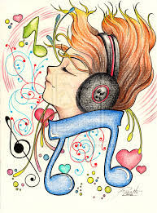
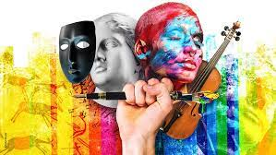
Artes plásticas
Musicales o auditivas
Utilizan materiales que pueden ser modificados o moldeados por el artista mediante diversas técnicas para crear una obra.
Se manifiesta en la pintura, escritura y arquitectura,
Tienen como objetivo principal la exposición articulada y estética de una producción acústica. Este arte sonoro es interdisciplinario, puede ser 3D, electrónico, tecnológico, etc…
Se manifiesta en la música.
literarias
Corporales o del espectáculo
El escritor emplea elementos para producir textos de interés para el publico lector. Utiliza recursos lingüísticos que se clasifican en tres categorías:
-los que dan organización al texto
-los que dan énfasis al texto
-los que dan variedad al lenguaje
Se manifiesta en la literatura.
estas manifestaciones se caracterizan por el uso del cuerpo humano como un instrumento del proceso comunicativo. Por ejemplo: el teatro, la opera, la danza y las artes escénicas.
Se manifiestan en la danza y el teatro.
Bibliografía: https://www.uaeh.edu.mx/division_academica/educacion-media/repositorio/2010/4-semestre/expresion-grafica/Manifestaciones-artisticas.pdf

